Slide 1

竞选宣传部干事
姓名：安岚
年龄：12岁
班级：六（10）班
座右铭：读万卷书，行万里路。
我是一名乐观开朗，乐于助人，对待学习积极向上的女孩儿。在生活中我帮助老师和家长处理一些生活得琐事，在学习中面对困难永不妥协，勇往直前，并且以乐观的姿态坦然面对。因此也取得了多次三好学生的荣誉，并且积极参加各项活动，都能拿到自己满意的成就。

Slide 2

wo
1.有一定绘画基础，会做海报，PPT
2.做过类似工作，有一定经验
3.能将学习成绩控制好，积极

Slide 3
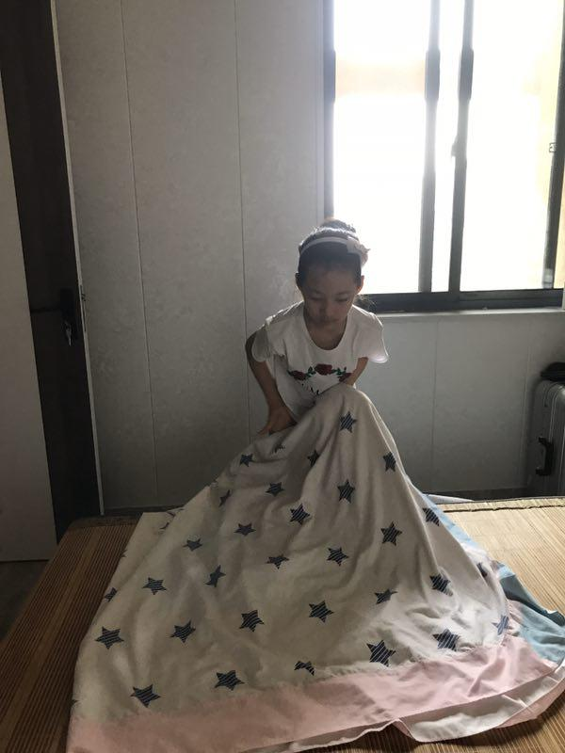
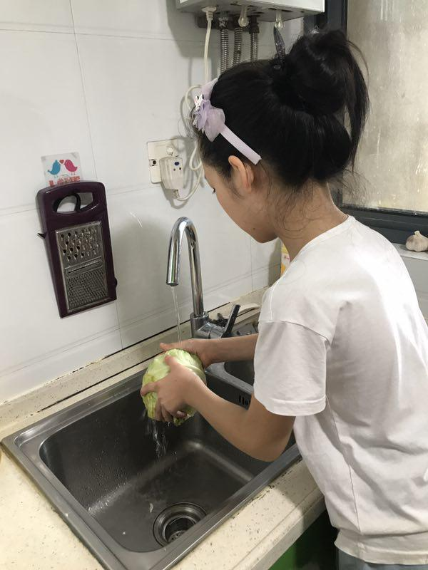
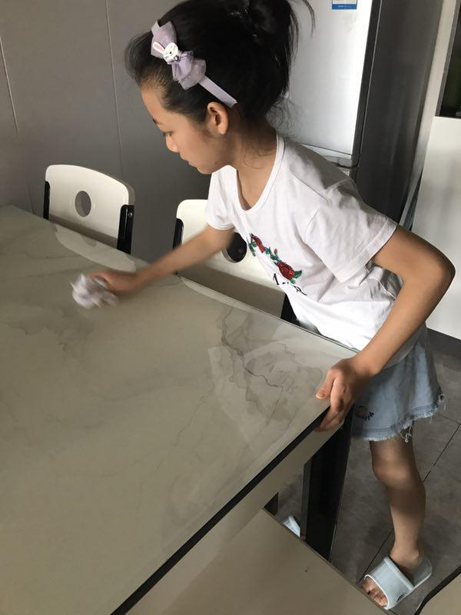
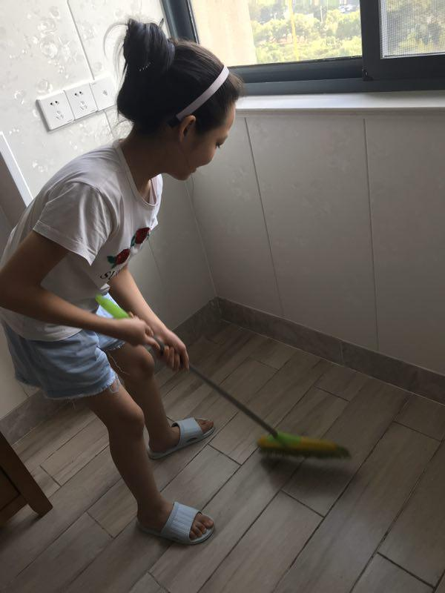
十分荣幸能有机会参加大本次
的竞选，感激同学们对
我的支持和信任。我学习、
遵守纪律、进取参加班级活动，
我乐于助人，能够为别人供给
力所能及的帮忙，我明白意味
着要承担更加艰巨
的任务，我会虚心向其他大队
委学习，并改正自我的不足，做
一个品学兼优的好学生。

Slide 4
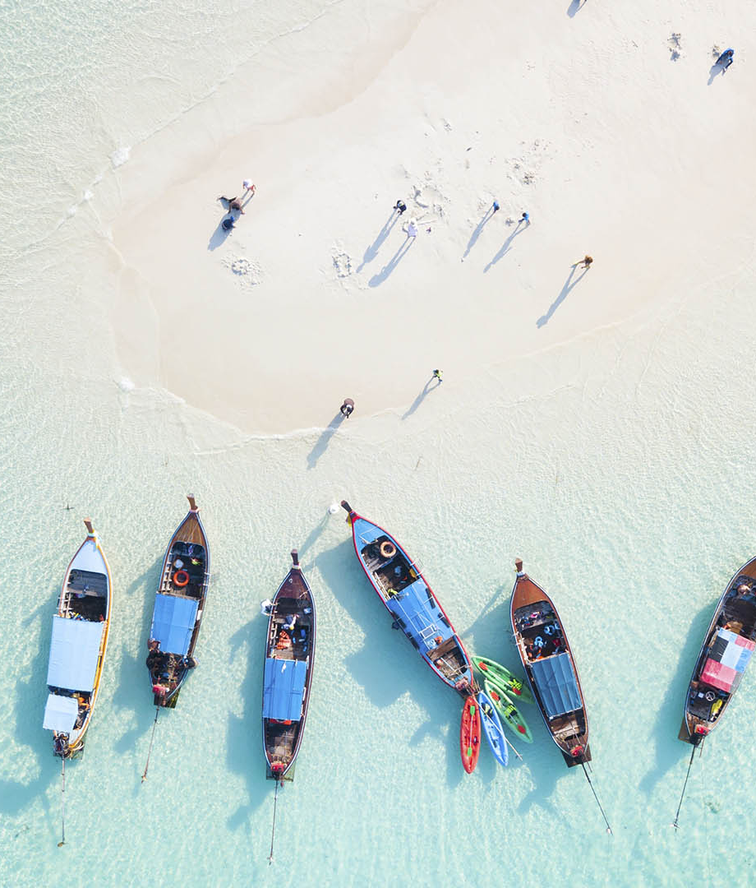
wo
finally
我虽然不是最好的，但我一定是最努力的，请您投上宝贵的一票，谢谢大家

